Slide 1

Analisi e implementazione di protocolli di voto elettronico su blockchain con dimostrazioni zero-knowledge
Università degli Studi di Milano Bicocca
Dipartimento di Informatica, Sistemistica e Comunicazione
Corso di Laurea Magistrale in Informatica
Relatore: Prof. Alberto Leporati
Co-relatore: Dott. Raffaele Nicodemo
Tesi di laurea Magistrale di
Luca Virgilio
Matricola 794866
Anno Accademico 2019-2020

Slide 2
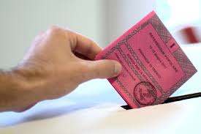
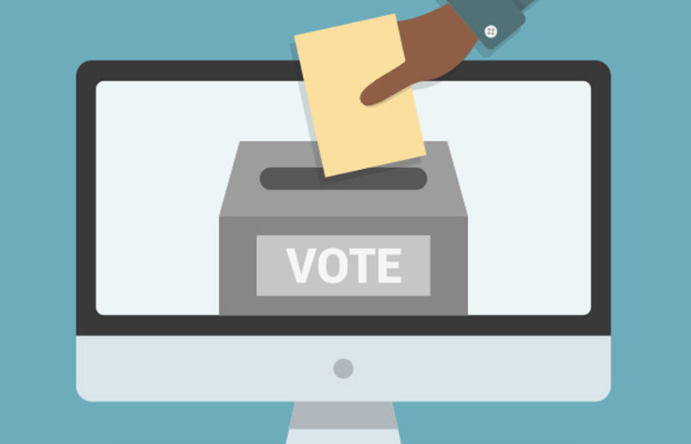
introduzione
Questo lavoro nasce dall’opportunità di stage presso la startup Efebia, alla fine del 2019.
Non esiste un sistema di voto elettronico riconosciuto universalmente come valido.

Slide 3
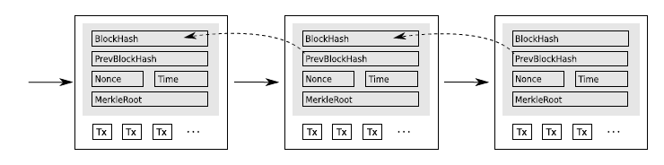
BLOCKCHAIN
La blockchain è un insieme di protocolli e tecnologie che, tramite l’utilizzo di un algoritmo di consenso, permette la creazione di un registro distribuito, trasparente, immutabile e sicuro in un sistema distribuito.

Slide 4
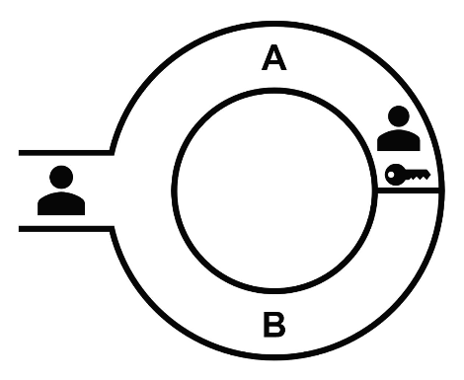
Dimostrazione zero knowledge
Una dimostrazione zero knowledge è un protocollo attraverso il quale un prover può convincere un verifier di conoscere un valore segreto x, senza rivelare alcuna informazione riguardo al segreto, ad eccezione della semplice affermazione.

Slide 5
Monero vs zcash
Monero e Zcash sono due blockchain particolarmente attente all’anonimato. Si è scelto Monero poichè:
Protocollo ben definito ed in continua evoluzione
Più facilmente adattabile ad un sistema di voto
Dimostrazione zero knowledge che non richiede alcun trusted setup

Slide 6
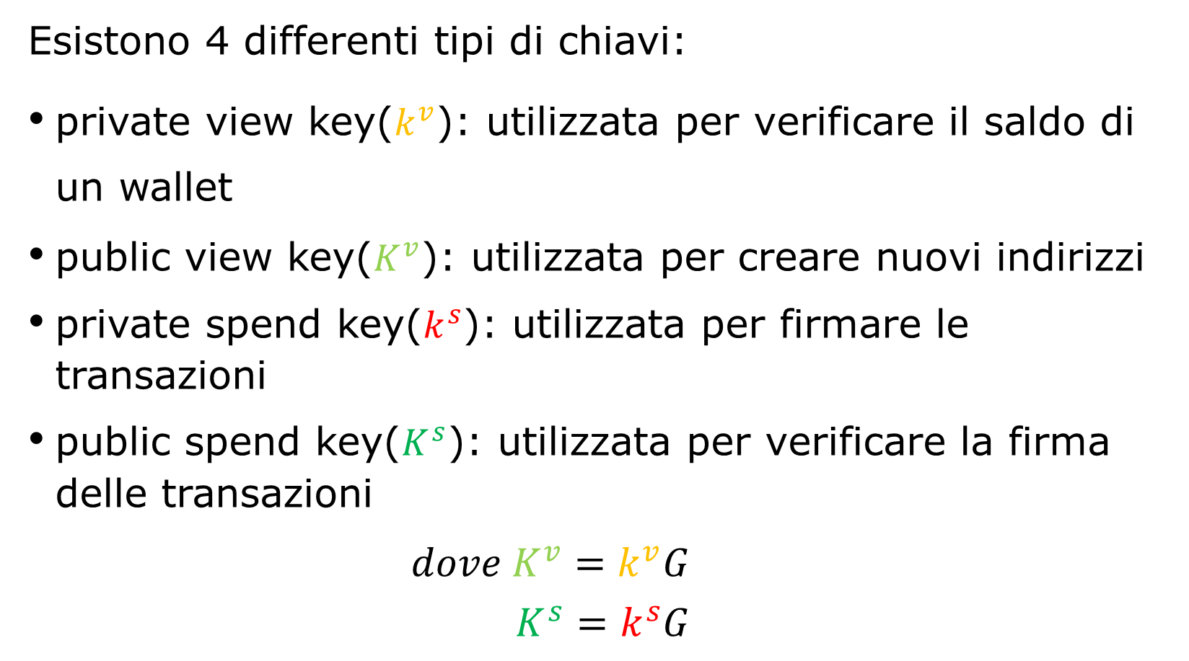
MONERO
Esistono 4 differenti tipi di chiavi:
private view key($k^{v}$): utilizzata per verificare il saldo di un wallet
public view key($K^{v}$): utilizzata per creare nuovi indirizzi
private spend key($k^{s}$): utilizzata per firmare le transazioni
public spend key($K^{s}$): utilizzata per verificare la firma delle transazioni
$dove K^{v}=k^{v}G$
$$K^{s}=k^{s}G$$

Slide 7
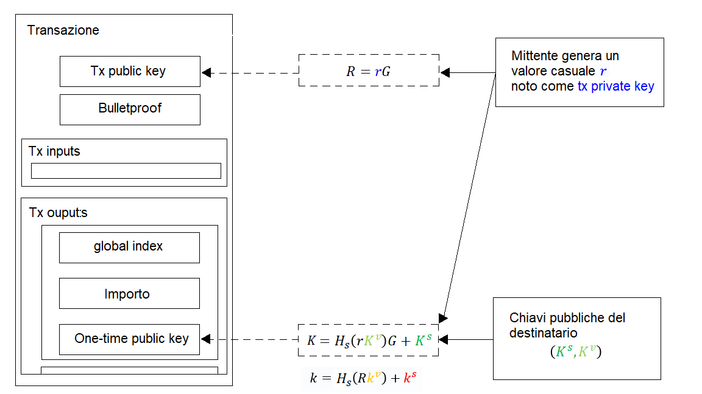
Transazione monero

Slide 8
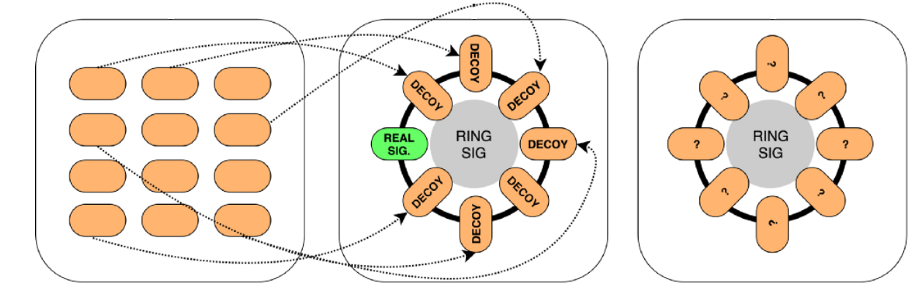
Monero – ring signature
La ring signature nasconde il mittente di una transazione inserendo nella firma un insieme di chiavi pubbliche scelte in maniera pseudo-casuale.

Slide 9
SISTEMA DI VOTO
Nel sistema di voto sono presenti diversi attori:
Amministratore: la persona che si occupa di gestire le elezioni
Elettori: coloro che hanno il diritto di partecipare all’elezione
Candidati: ovvero le scelte esprimibili nella votazione

Slide 10



IMPLEMENTAZIONE
Per adattare Monero in un sistema di voto sono state effettuate le seguenti modifiche:
Rete privata accessibile solo a nodi certificati
Versione 14.01 di Monero a partire dal primo blocco
Un voto corrisponde ad un token monero

Slide 11



IMPLEMENTAZIONE
Per adattare Monero in un sistema di voto sono state effettuate le seguenti modifiche:
Limitazione della trasferibilità del token
Controllo della composizione della ring signature
Creazione di un endpoint get_voting per la ricerca degli output validi

Slide 12
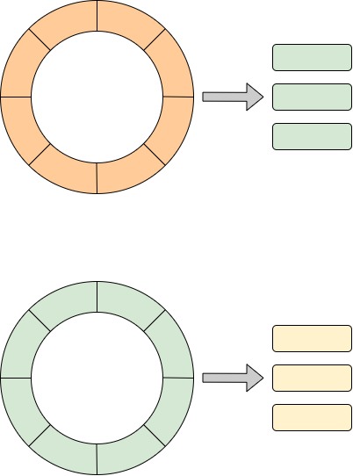
LIMITAZIONE DEL TOKEN
Token spendibile
Token valido

Slide 13
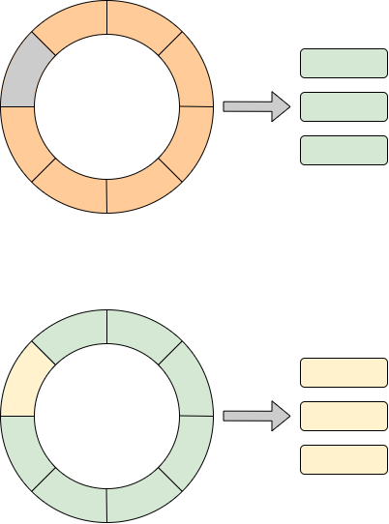

Controllo della composizione della ring signature
Token trasferibile una sola volta
Coinbase non spendibile

Slide 14
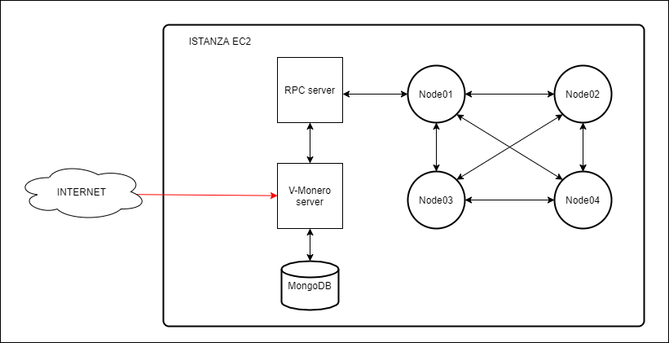
ARCHITETTURA DEL SISTEMA

Slide 15
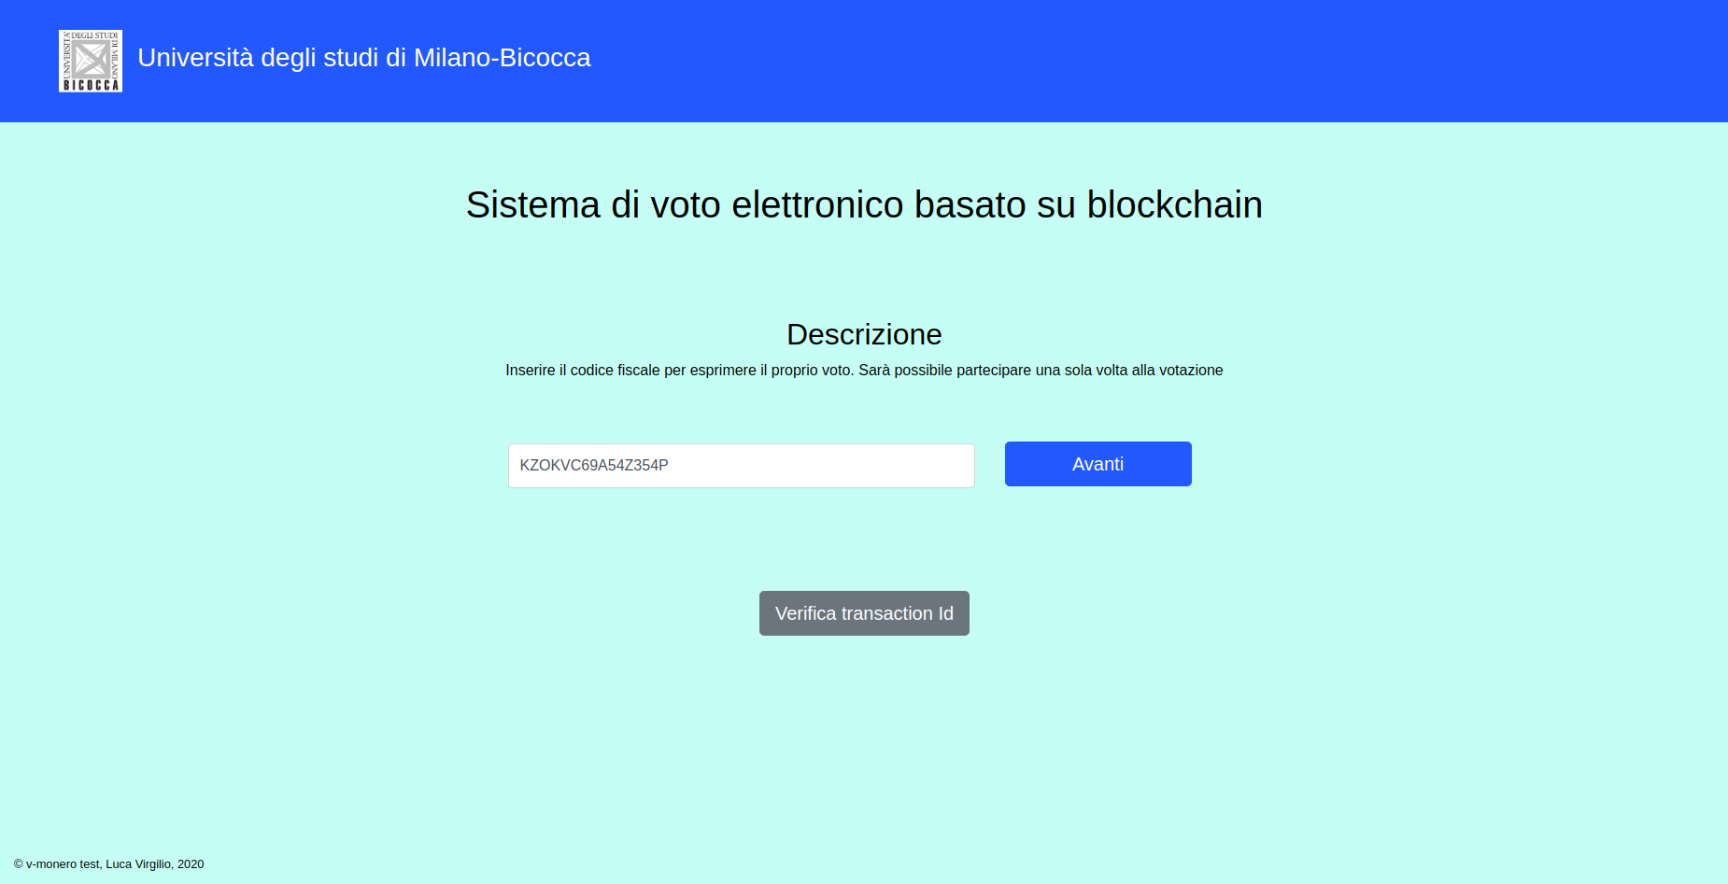
Sistema di voto

Slide 16
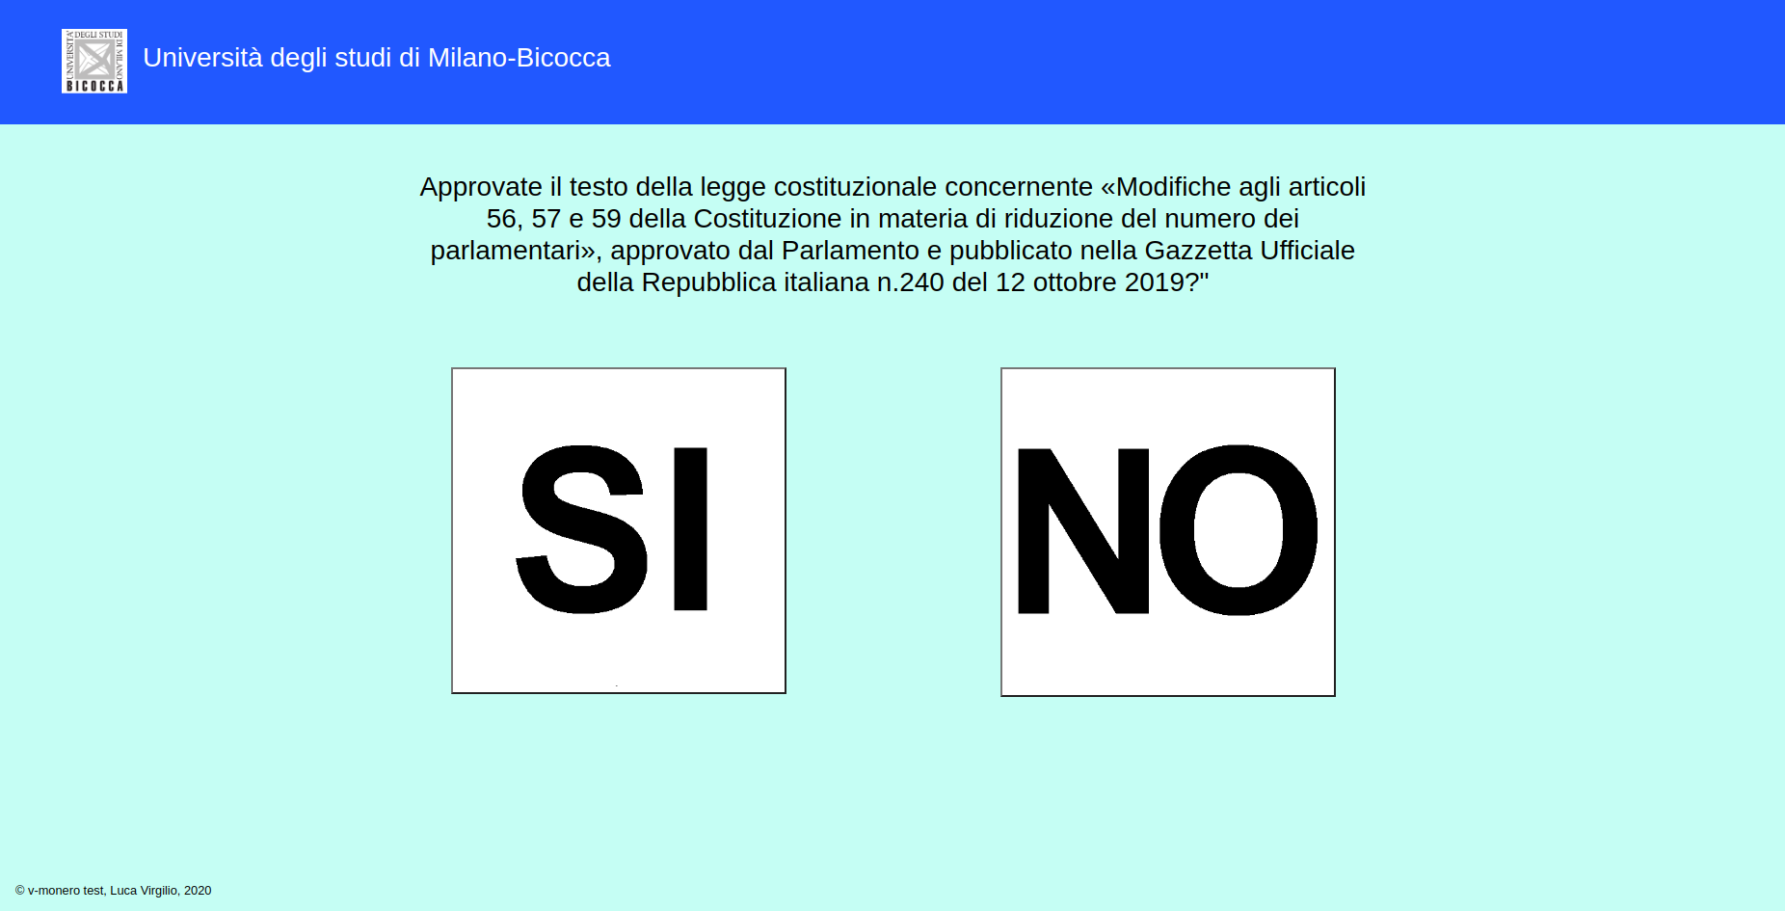
Sistema di voto

Slide 17
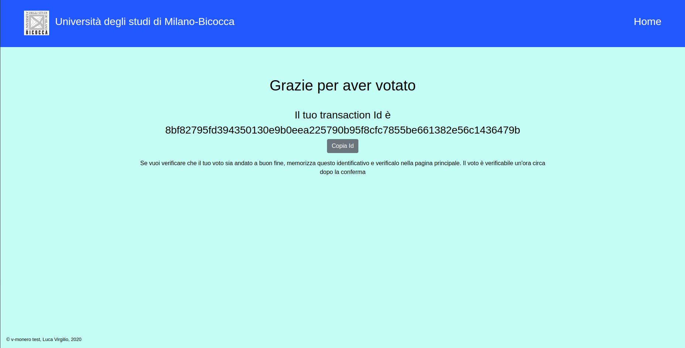
Sistema di voto

Slide 18
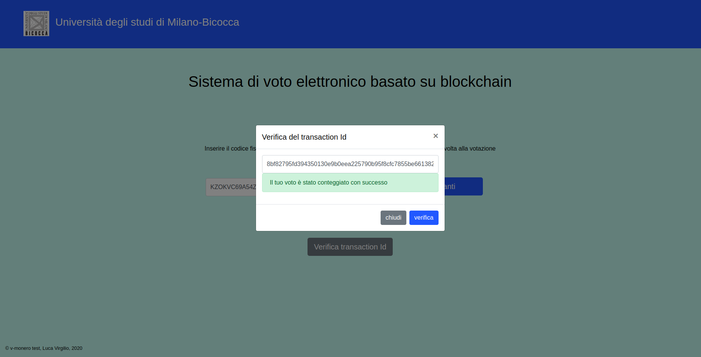
Sistema di voto

Slide 19
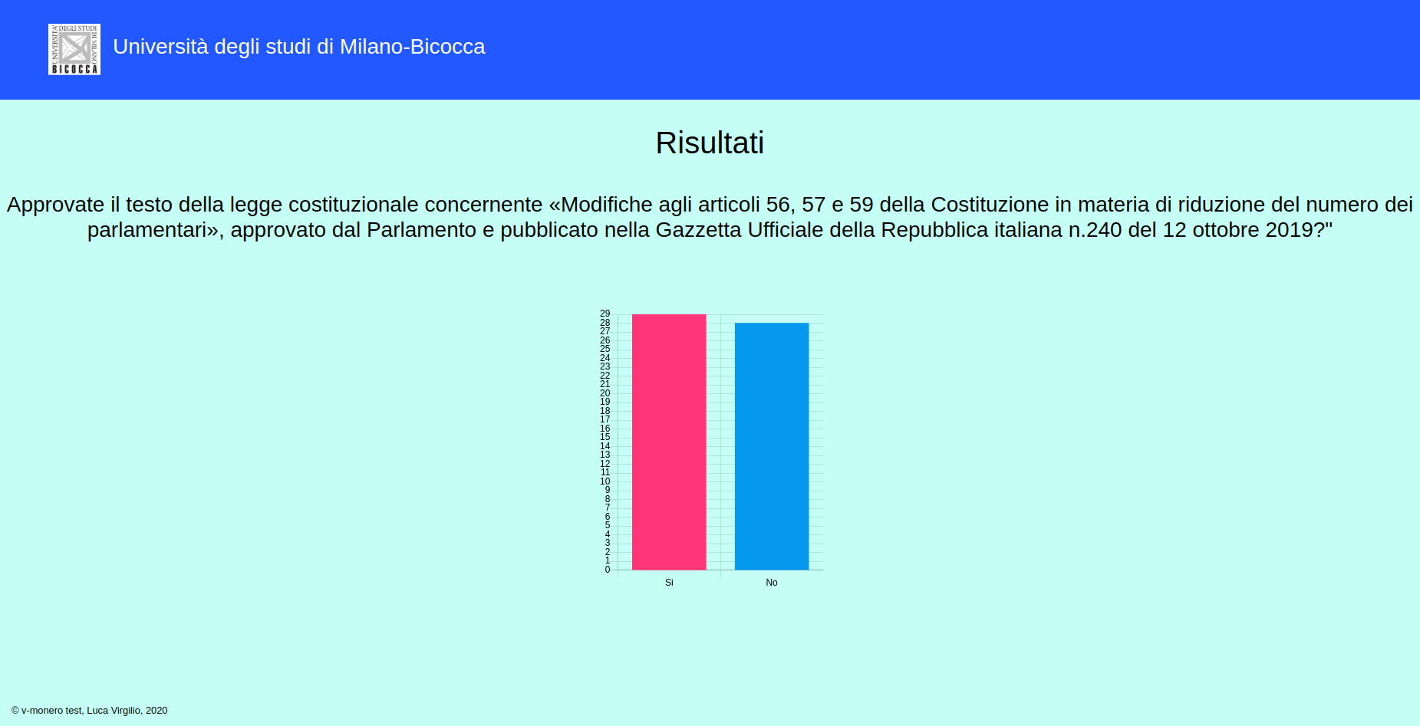
Sistema di voto

Slide 20
Analisi dei risultati
Autenticità | Non garantita
Singolarità | Caratteristica della blockchain
Anonimato | Caratteristiche di Monero
Integrità/immutabilità | Garantita grazie agli hash dei blocchi, alla PoW ed eventualmente alla notarizzazione

Slide 21
Analisi dei risultati
Non coercibilità | Non garantita
Verificabilità | È possibile verificare che il voto sia stato conteggiato
Auditabilità / certificabilità | Codice open source o certificabile. È possibile effettuare operazioni di notarizzazione su altre blockchain pubbliche
Mobilità | Il sistema di voto è accessibile da qualsiasi luogo

Slide 22
Analisi dei risultati
Trasparenza | Caratteristica intrinseca delle blockchain pubbliche
Disponibilità | Garantita dall’utilizzo di AWS
Accessibilità | Favorita da device personali
Capacità di controllo e ripristino | Protocollo rigido e sistema decentralizzato

Slide 23




PROBLEMATICHE
Durante l’analisi dei risultati ottenuti nell’esperimento sono emerse le seguenti considerazioni:
Una bassa affluenza può compromettere l’efficacia della ring signature
Mancanza di un sistema di
identità digitale
Il problema della coercizione non viene risolto
Sicurezza del wallet

Slide 24
CONCLUSIONI
Le modifiche apportate alla blockchain di Monero hanno permesso la creazione di un protocollo di voto che garantisca le proprietà di sicurezza, integrità e disponibilità.
Il protocollo risulta essere un buon punto di partenza per la costruzione di un sistema di voto da remoto sicuro e affidabile.

Slide 25


Sviluppi futuri
Creazione di un wallet multipiattaforma
Ulteriori test
Servizio di autenticazione digitale
Meccanismo che prevenga la coercizione

Slide 26
Grazie per l’attenzione

